Slide 1
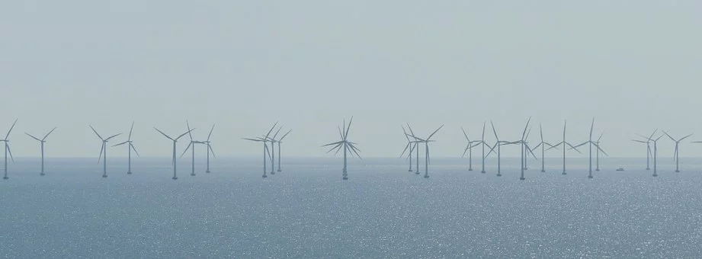
Maßnahmen gegen den Klimawandel
Notes:
https://pixabay.com/illustrations/earth-protection-environment-globe-1987763/

Slide 4
Mein Lieblingsverkehrsmittel ist mein Roller.
Notes:
https://pixabay.com/photos/scooter-man-guy-tattoos-tattooed-1605608/

Slide 5
Ich verreise oft mit dem Zug.
Notes:
https://pixabay.com/photos/blur-commute-commuting-locomotive-1239439/

Slide 6
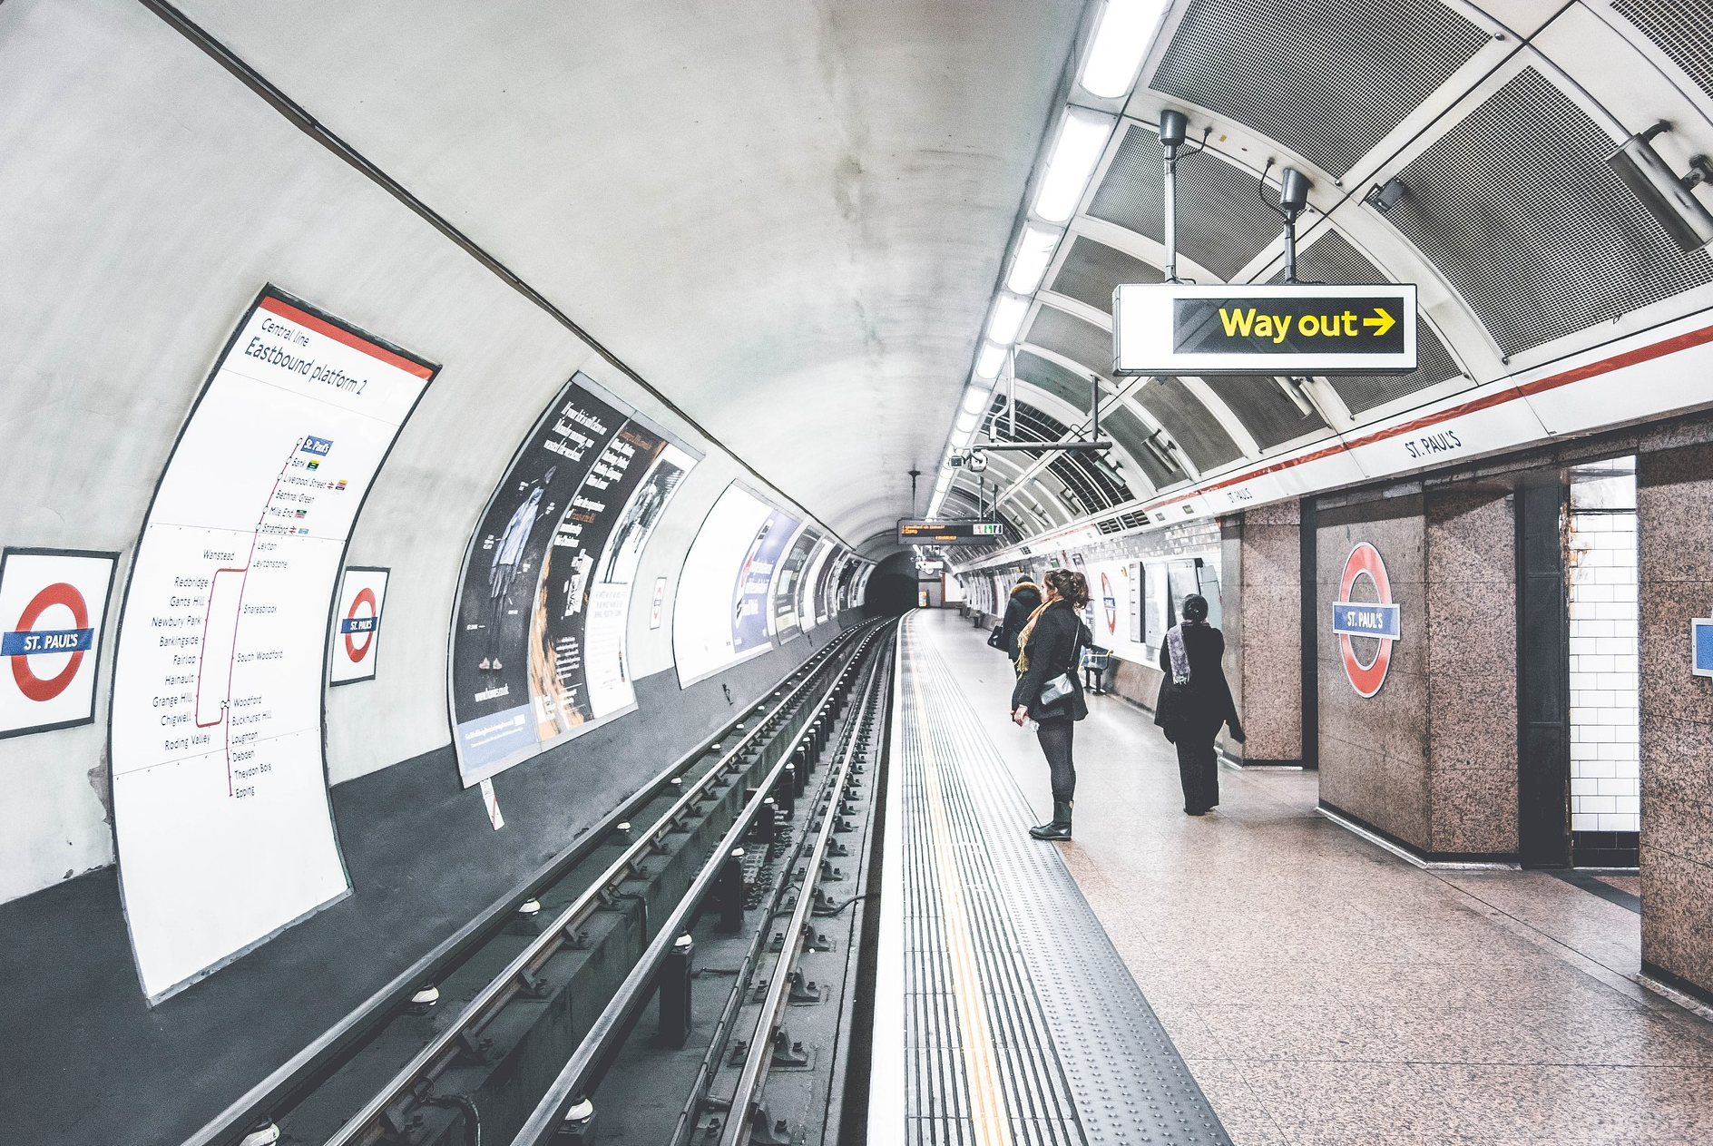
Ich fahre selten mit der U-Bahn.
Notes:
https://pixabay.com/photos/tube-london-underground-station-1209419/

Slide 7
Ich gehe jeden Tag zu Fuß.
Notes:
https://pixabay.com/photos/hiking-walking-hiking-shoes-1149891/

Slide 8
Ich fahre jeden Tag mit dem Fahrrad.
Notes:
https://pixabay.com/photos/girl-bicycle-bike-cycling-sunset-1906405/

Slide 9
Ich fahre zweimal pro Woche mit dem Auto.
Notes:
https://pixabay.com/photos/auto-2cv-citro%C3%ABn-oldtimer-duck-1399087/

Slide 10
Meine Familie hat ein Elektroauto gekauft.
Notes:
https://pixabay.com/photos/carsharing-electric-car-auto-smart-4382651/

Slide 11
Ich fliege nie mit dem Flugzeug.
Notes:
https://pixabay.com/photos/virgin-airline-sky-flight-air-2721333/

Slide 12
Follow on task - extension
Find the German for the following time phrases:
Find the German for the following useful sentence starters:
every day | daily | twice a week | often | never | rarely
I take my bike | I never travel by plane | I get around on foot | My favourite transport | My family bought | I travel by car
Notes:
Extension 2: Write 5 sentences in German talking about how often you use the different means of transportation.

Slide 13
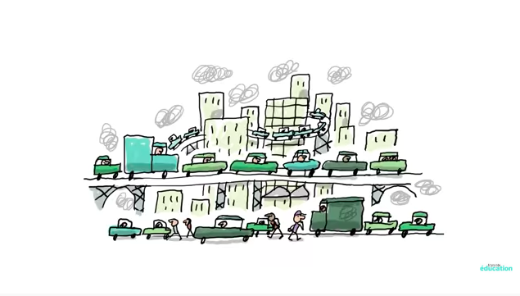
Wie man sich ohne Umweltverschmutzung fortbewegt:
Das Auto ist für viele Menschen das bevorzugte Verkehrsmittel, aber Autofahren produziert eine Menge Treibhausgase.
Natürlich gibt es Busse, U-Bahnen, Straßenbahnen, Züge: öffentliche Verkehrsmittel, die zu weniger Luftverschmutzung beitragen.
Notes:
Card sort match up – cut up the cards and match the correct picture with the correct image.
Original source in French: With thanks to 1jour1actu ; Video link: https://www.youtube.com/watch?v=bnYajDU6udY

Slide 14
Wie man sich ohne Umweltverschmutzung fortbewegt:
Das Auto, das viermal mehr CO2 ausstößt als ein Bus, bleibt trotzdem das Lieblingsfahrzeug vieler Menschen.
Wie fahren Sie sauberer? Durch die Nutzung umweltfreundlicher Transportmittel, wie z.B. Fahrräder.
4 Mal mehr CO2
Notes:
Translated from French into German (AC): With thanks to 1jour1actu; Source - Video link (text differs slightly): https://www.youtube.com/watch?v=bnYajDU6udY

Slide 15
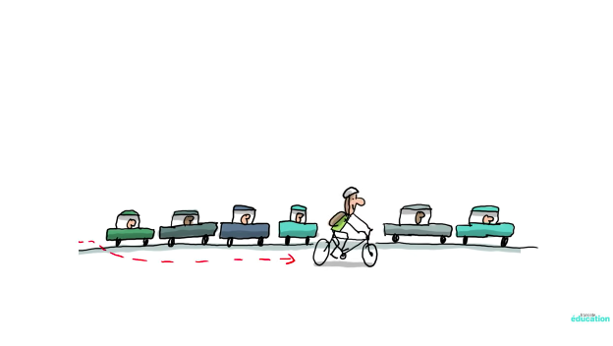
Wie man sich ohne Umweltverschmutzung fortbewegt:
Das beliebteste Fortbewegungsmittel ist das Fahrrad. Es ist die schnellste Art des Reisens in großen Städten.
Deshalb nimmt die Zahl der Fahrradbahnhöfe zu: Viele Großstädte stellen für ihre Bewohner tausende von Fahrrädern zur Verfügung.
Notes:
Translated from French into German (AC): With thanks to 1jour1actu; Source - Video link (text differs slightly): https://www.youtube.com/watch?v=bnYajDU6udY

Slide 16
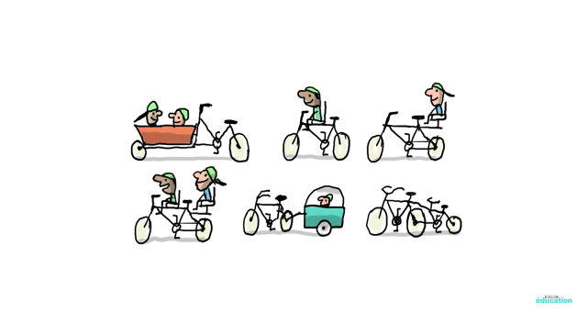
Wie man sich ohne Umweltverschmutzung fortbewegt:
Und das Familienfahrrad erfindet neue Funktionen: Lastenfahrrad, Fahrrad mit Gepäckträger vorne oder hinten oder beides, Rollanhänger, Kinderfahrrad-Anhänger...
Aber wenn immer mehr Menschen mit dem Fahrrad fahren, hat das Auto immer noch seinen Platz auf der Straße.
Notes:
Translated from French into German (AC): With thanks to 1jour1actu; Source - Video link (text differs slightly): https://www.youtube.com/watch?v=bnYajDU6udY

Slide 17
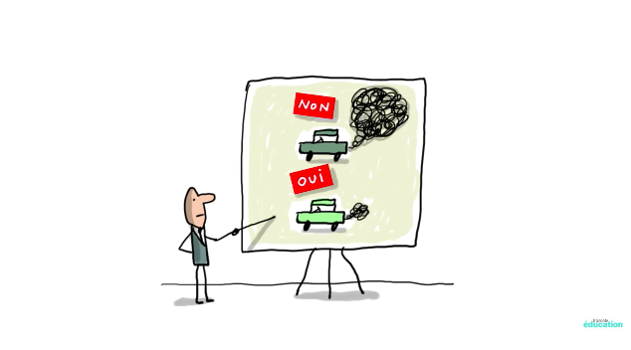
Wie man sich ohne Umweltverschmutzung fortbewegt:
Die Hersteller arbeiten daran, die CO2-Emissionen von Autos zu reduzieren. Zum Beispiel bauen sie sauberere Motoren.
Viele Autofahrer führen neue Gewohnheiten ein, wie die Gründung von Fahrgemeinschaften.
nein
ja
Notes:
Translated from French into German (AC): With thanks to 1jour1actu; Source - Video link (text differs slightly): https://www.youtube.com/watch?v=bnYajDU6udY

Slide 18
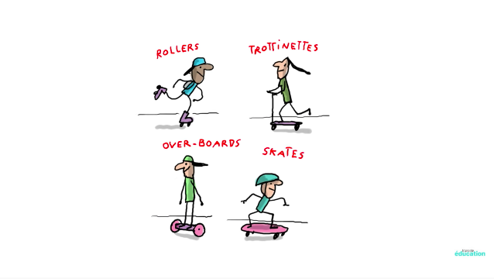
Wie man sich ohne Umweltverschmutzung fortbewegt:
Und der neue Trend ist das Skaten in der Stadt: Rollschuhe, Scooter, Skateboards, Schlittschuhe, die auf den Bürgersteigen rollen.
Aber vergessen wir nicht das umweltfreundlichste, zuverlässigste und älteste Verkehrsmittel: das Gehen.
Notes:
Translated from French into German (AC): With thanks to 1jour1actu; Source - Video link (text differs slightly): https://www.youtube.com/watch?v=bnYajDU6udY

Slide 19
Mehr als.../weniger als..
Can you find the German within the card sort:
video for:
1 the most popular
2 the fastest
3 the most eco-friendly
4 the oldest
5 the most reliable

Slide 20
Mehr als.../weniger als... - Lösungen
Can you find the German within the card sort:
video for:
1 the most popular – am beliebtesten
2 the fastest – am schnellsten
3 the most eco-friendly – am umweltfreundlichsten
4 the oldest – am ältesten
5 the most reliable –am zuverlässigsten

Slide 22
World Class Teaching project has been funded with support from the European Commission. The contents of these actions are the sole responsibility of the contractor and can in no way be taken to reflect the views of the European Union.

